Slide 1
GRASSビギナーズマニュアル

Slide 2
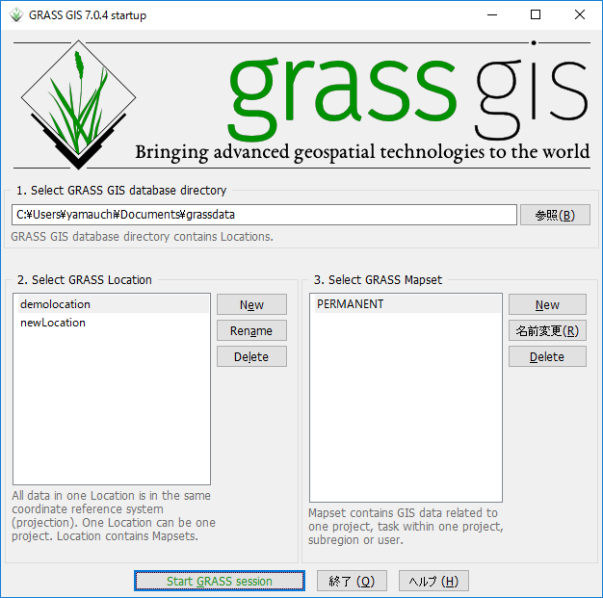
GRASS ビギナーズマニュアル
【利用データ】
国土地理院
「 基盤地図情報 数値標高モデル 5ｍメッシュ 高松周辺（513440）」
「国土交通省国土政策局「国土数値情報（香川県道路データ」を加工し、利用」
【実習内容】
① インストールと起動
② マップセットの作成（QGISプラグイン）
③ 機能の確認
④ 属性テーブルとレイアウト

Slide 3
GRASS GIS とは
GRASS GISは無料で利用できるオープンソースGIS
ラスタやベクタ処理の機能が充実しており、地形分野などで活用されている。
QGISのプラグインからGRASSの機能を呼び出すことができる

Slide 4
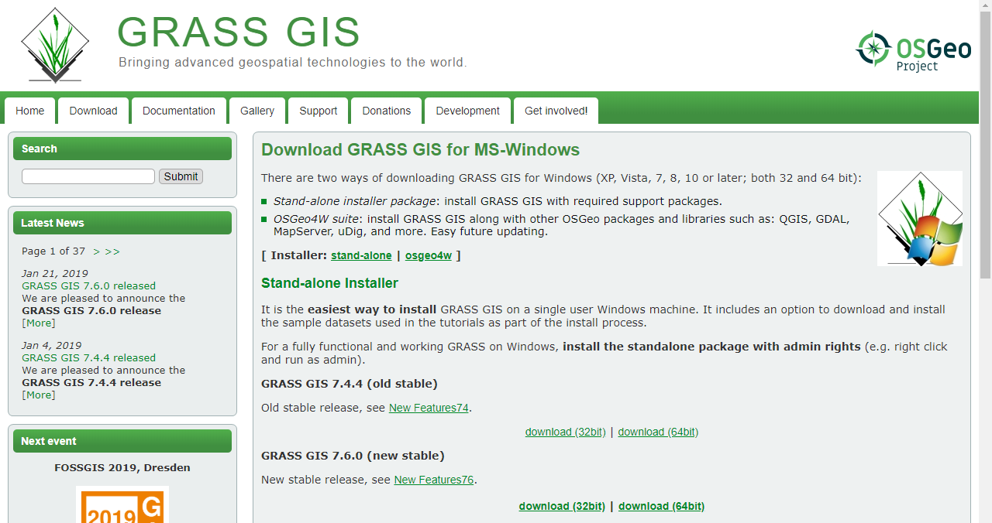
ダウンロード
https://grass.osgeo.org/ にアクセスして、GRASSをダウンロードする。解凍したファイルのガイドに従ってインストールを行う。
Notes:
QGISをダウンロードすると一緒にGRASS6.4もダウンロードされる。今回はそれとは別にGRASS7をダウンロードする。

Slide 5
ファイル形式
QGISとGRASSでは、データの読み込み方法が異なる
GRASS → 「データベース、ロケーション、マップセット」
を作成する
この順で作成する
データベース・・・データの保存場所
ロケーション・・・データの範囲（座標系による）
マップセット・・・作業スペース
これらを作成しないと、処理ができない
※マップセットは、QGISで作成することができる

Slide 6
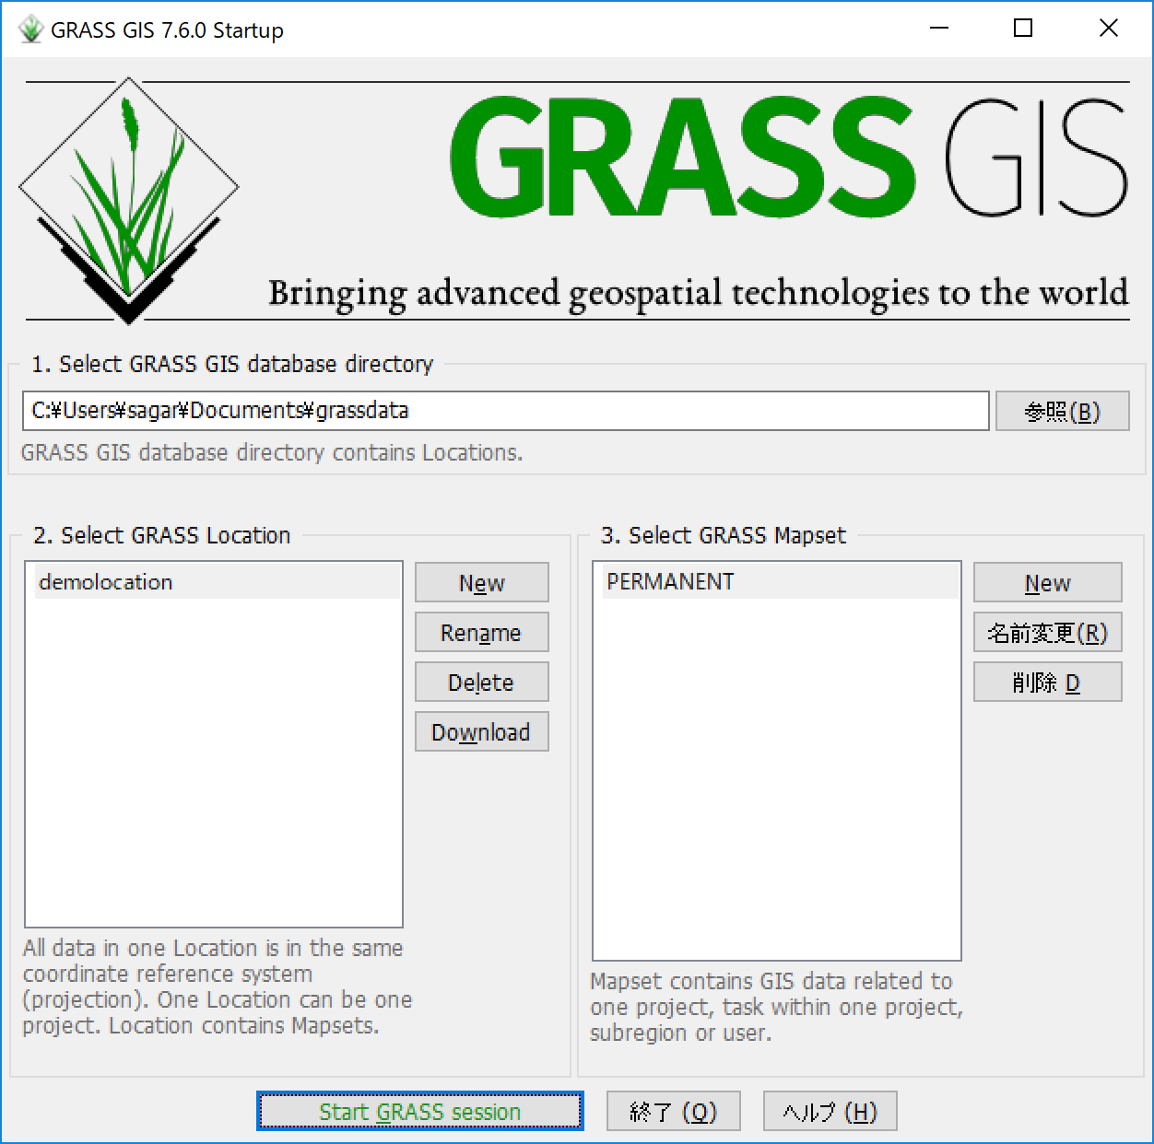
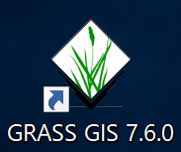
GRASS GISの起動
GRASS GISをインストールした後、デスクトップのアイコンをダブルクリックし、GRASS GISを起動する。

Slide 7
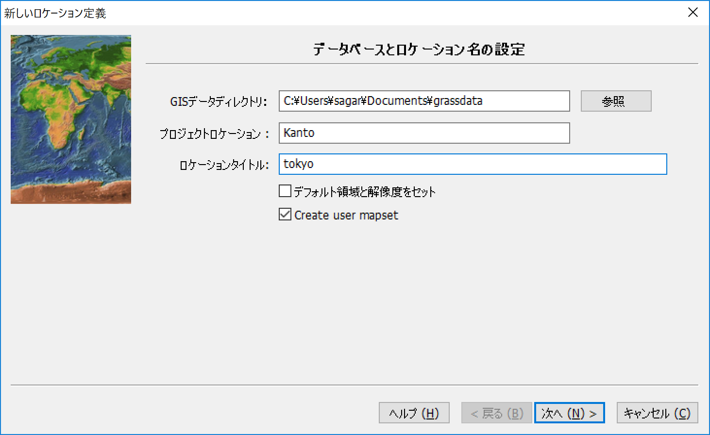
ロケーションとマップセットの作成
Select GRASS Locationを選択し、データベースとロケーション名の設定から、プロジェクトロケーションとロケーションタイトルを入力する。Create user mapsetにチェックをつけ、次へをクリックする

Slide 8
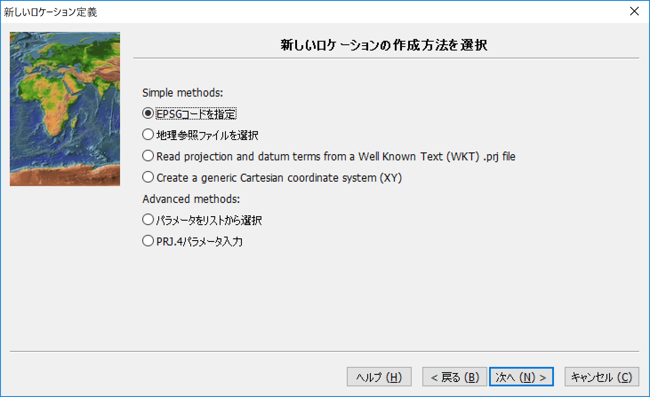
EPSGコードを指定にチェックをつけ、次へをクリックする。

Slide 9
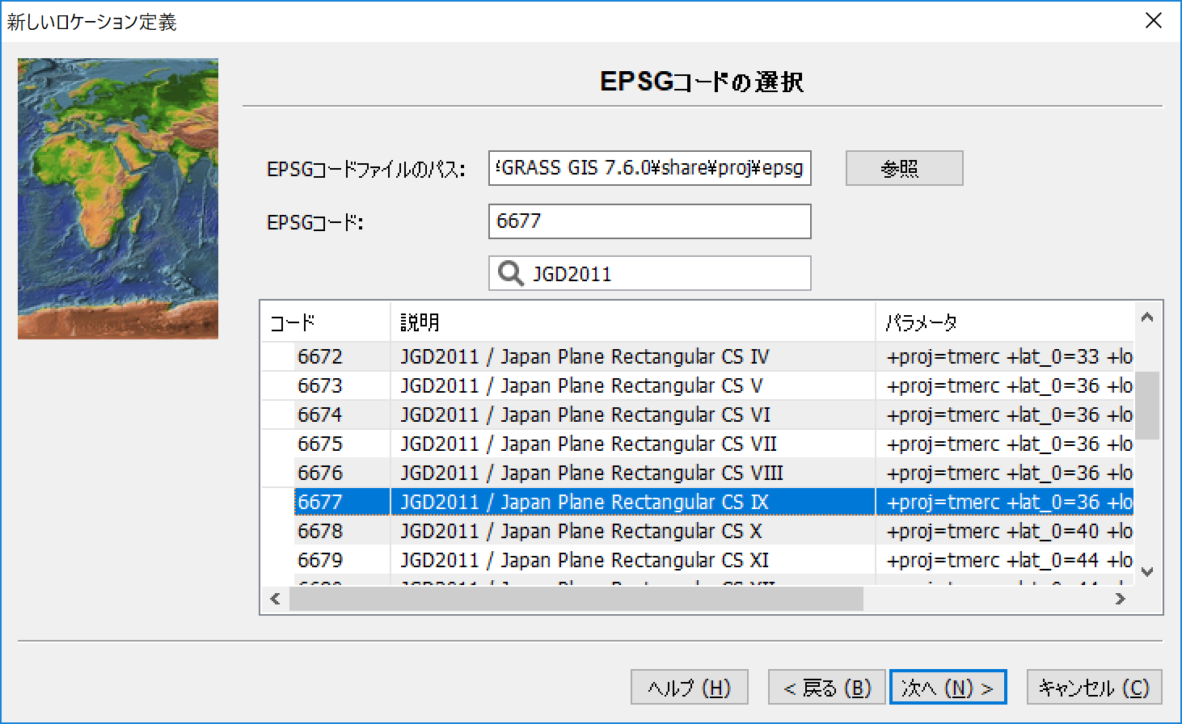
EPSGを6667とし、次へをクリックする。

Slide 10
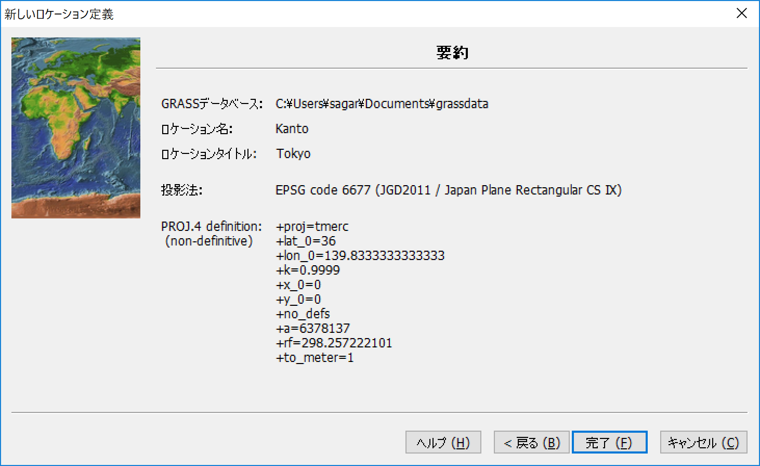
以下のように、新規マップセットが出力される

Slide 11

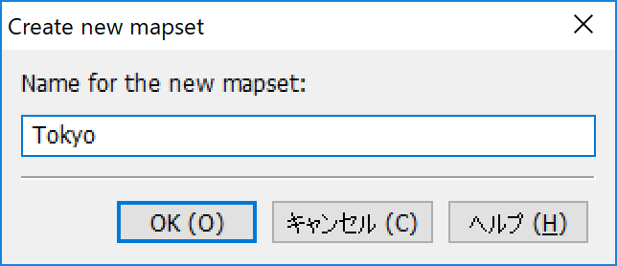
ロケーションを作成すると」、マップセットのウィンドウが表示されるため、新規マップセットの名前を入力する。ウィンドウが表示されない場合は、3.Select GRASS MapsetからNewをクリックする。

Slide 12
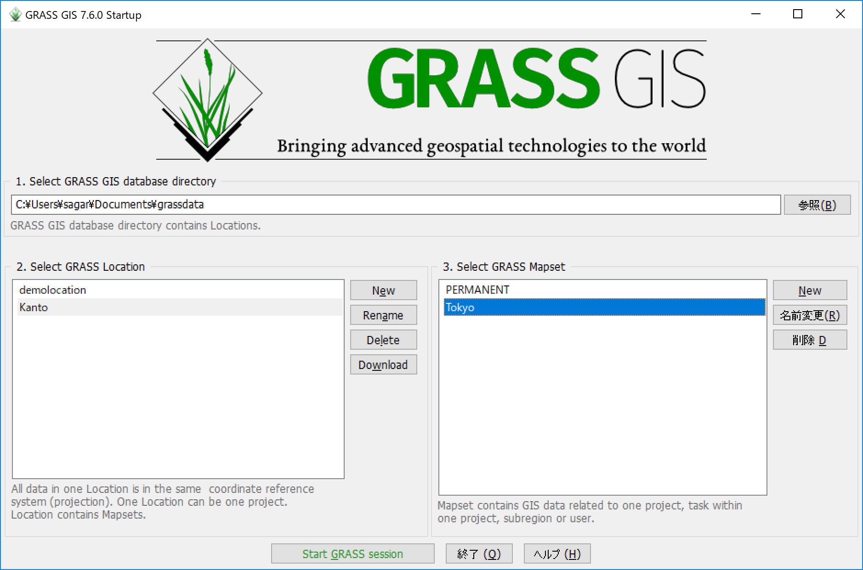
マップセットを表示する
2. Select GRASS Locationで先ほど出力したロケーションを選択し、3.Select GRASS Mapsetで先ほどのマップセットを選択し、`Start GRASS session`を実行する。

Slide 13
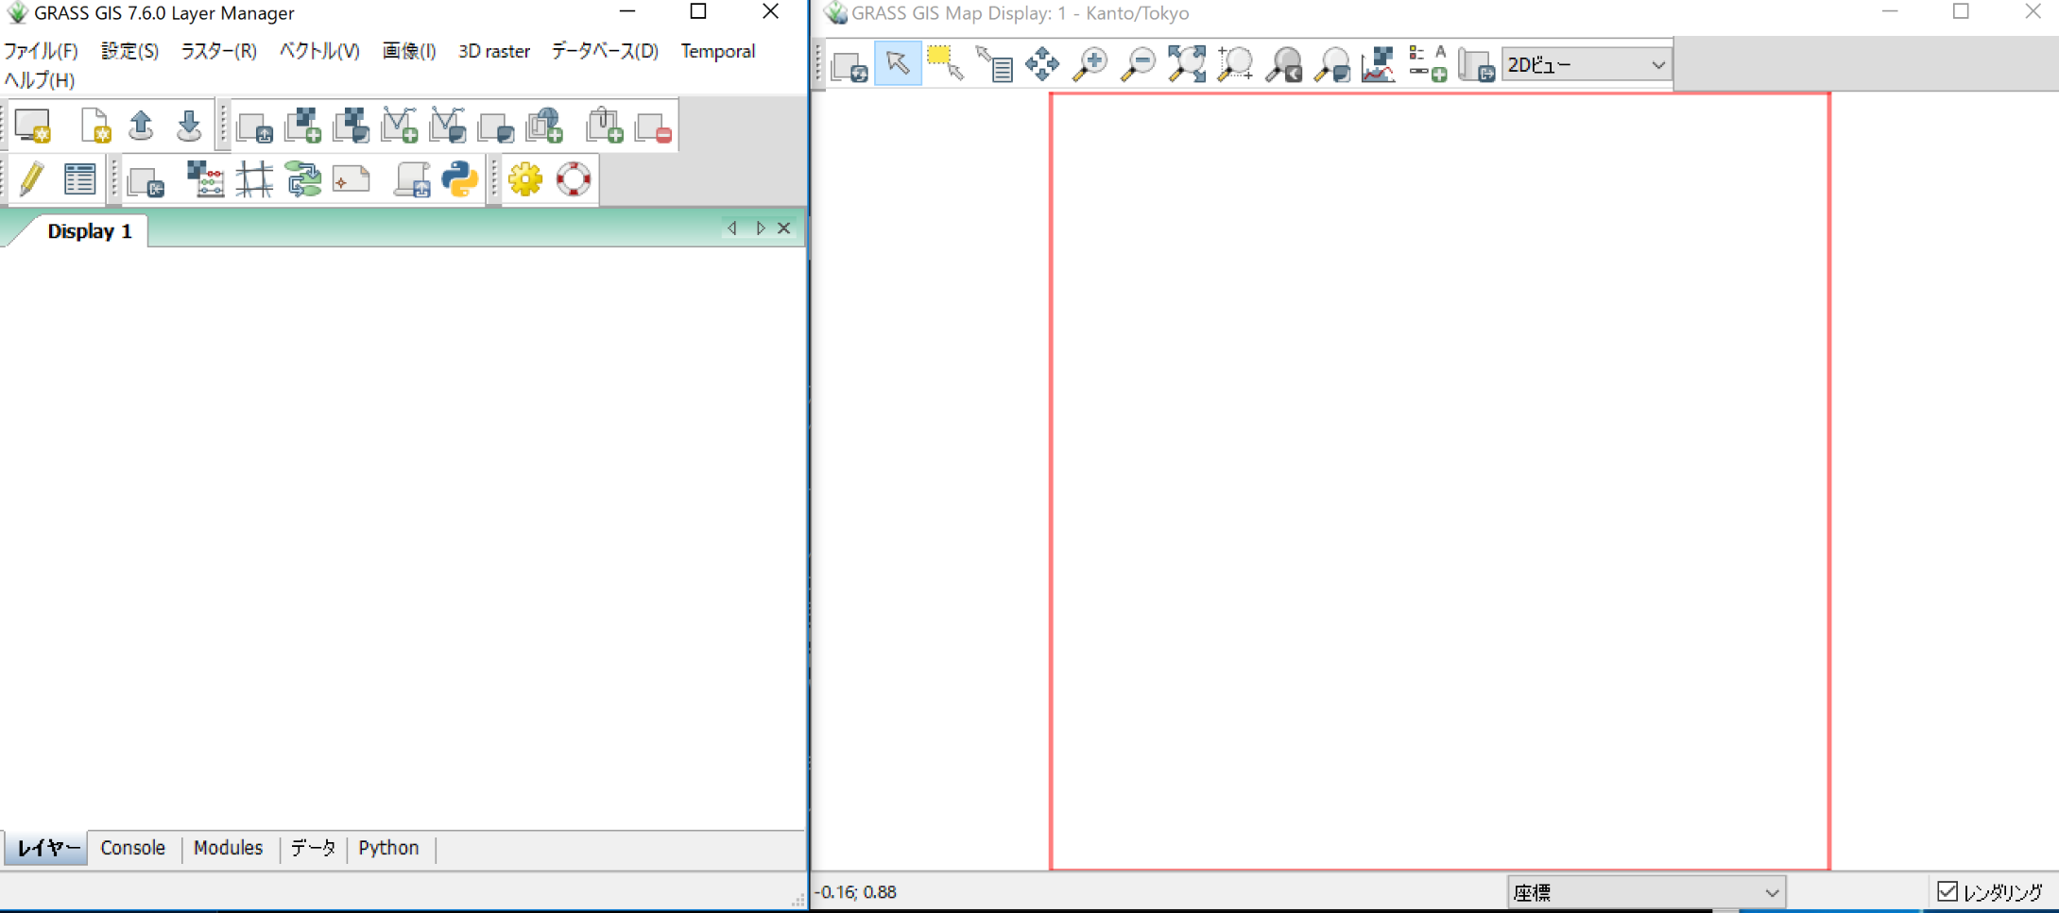
画面説明
レイヤが表示される
地図が表示される
レイヤの順序の変更、プロパティの表示、属性テーブルの確認などができる。
表示された地図の拡大・縮小、移動、３Ｄ表示などができる。

Slide 14
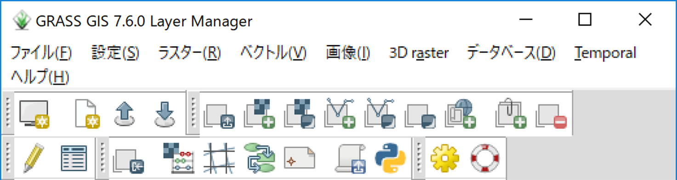
機能説明
①新規マップ表示 ②新規ワークスペース作成 ③ワークスペースの読み込みと書き出し
④マップセット内のデータ読み込み（④の右側のボタンは読み込むデータの形式によって選択する）
①
②
③
④
⑤
⑥
⑦
⑧
⑨
⑤データの編集 ⑥属性テーブルの表示 ⑦データのインポート ⑧ラスタ計算機 ⑨幾何補正

Slide 15
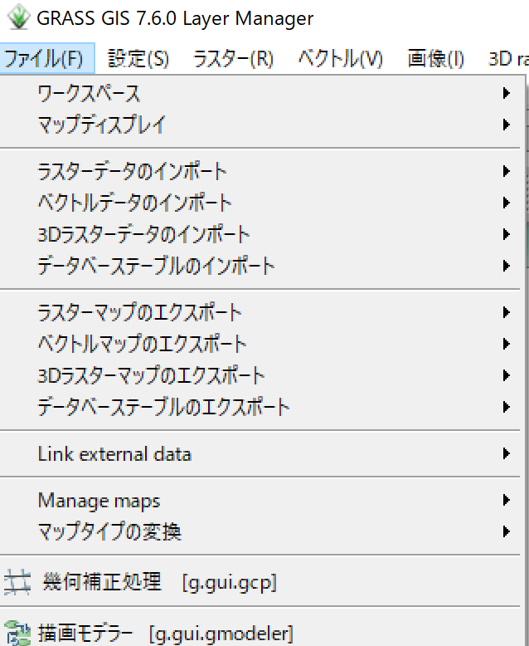
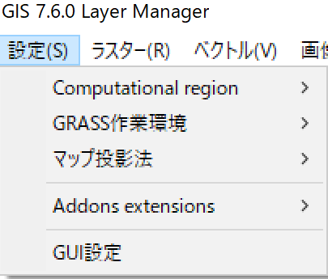
機能説明
ファイル：
ワークスペース、データのインポートエクスポートなど
設定：
ロケーション、作業環境の設定など

Slide 16
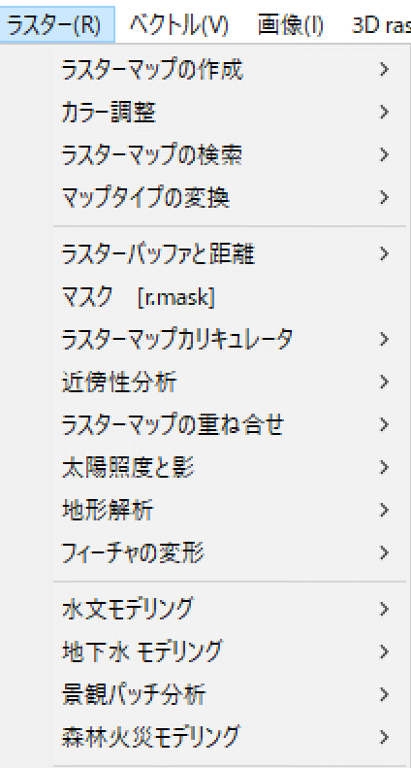
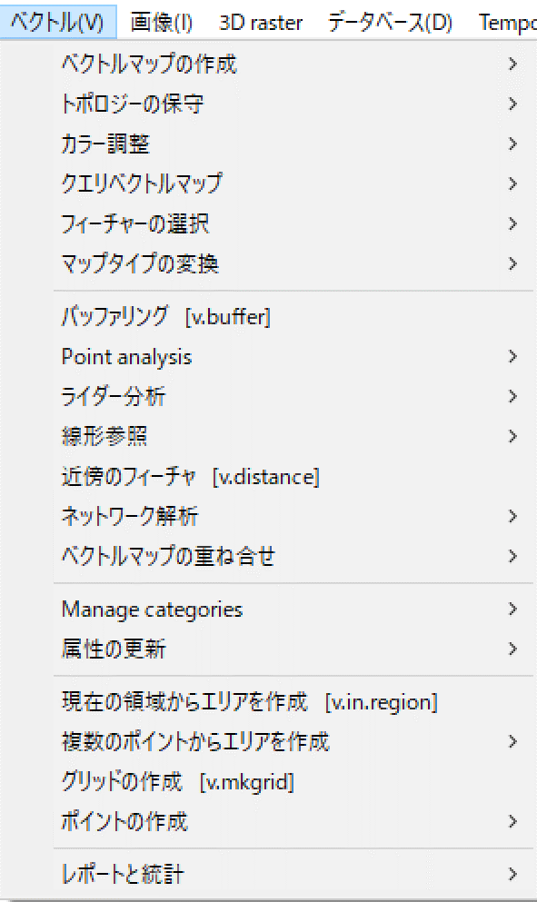
ラスター：
ラスタ処理（地形解析、水文解析など）
ベクトル：
ベクタ処理（バッファ、ネットワーク分析など）

Slide 17
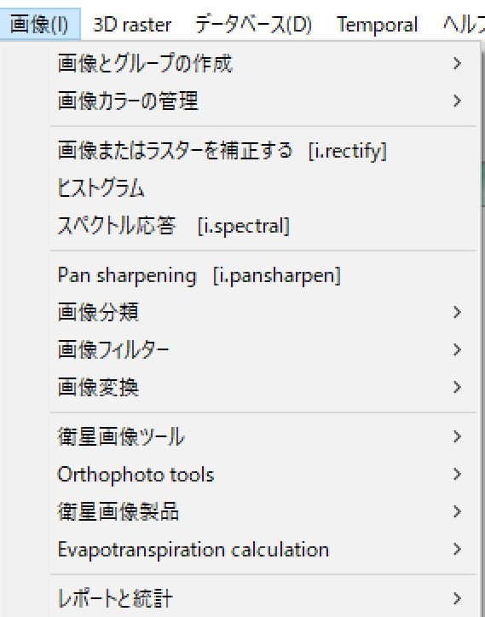
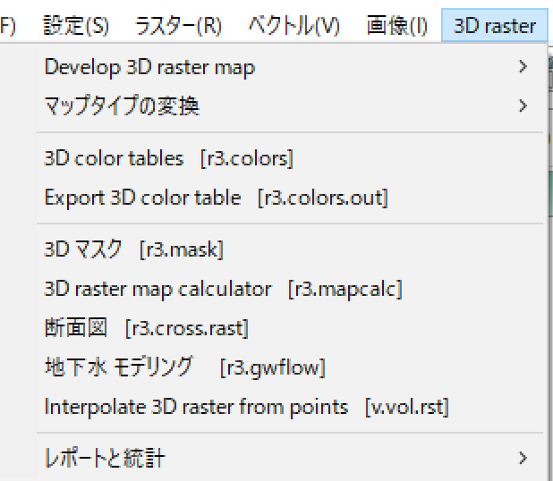
画像：
画像の処理（色分けやＲＧＢ合成など）
3D raster：
3D表示に関する処理（断面図など）

Slide 18
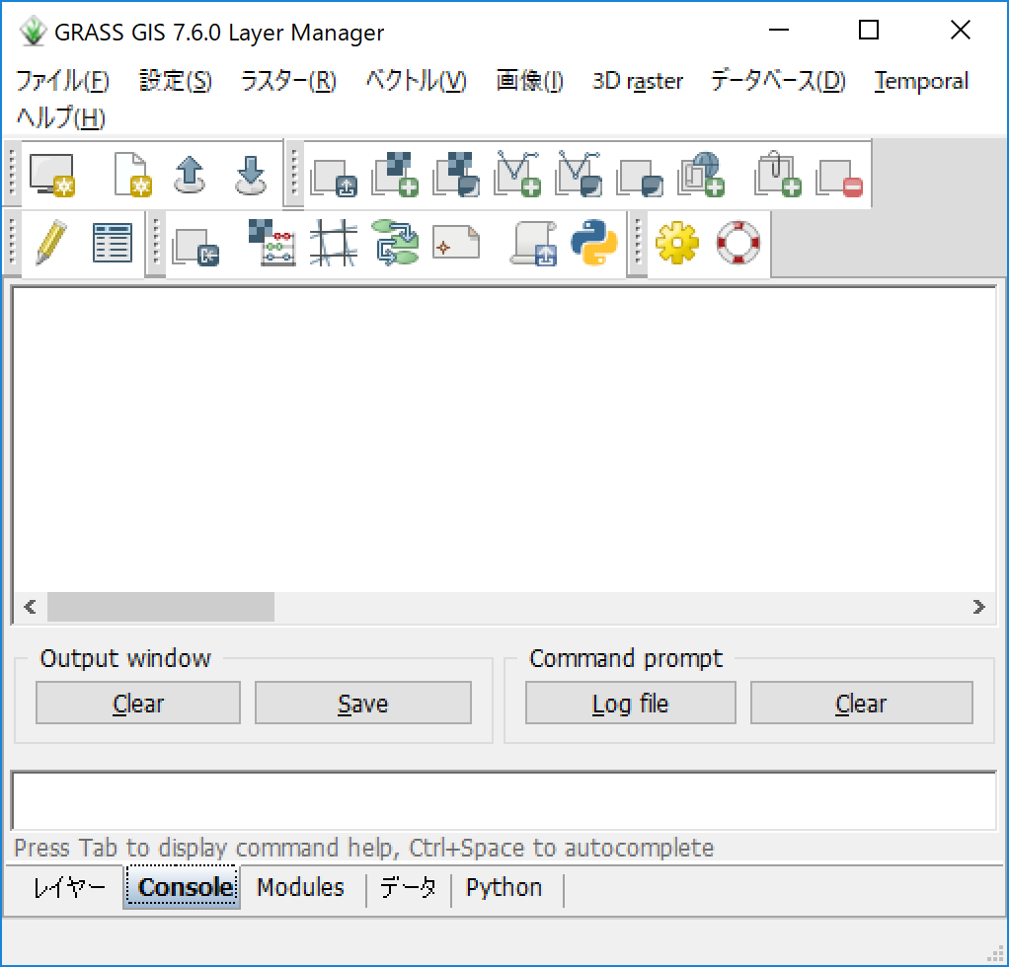
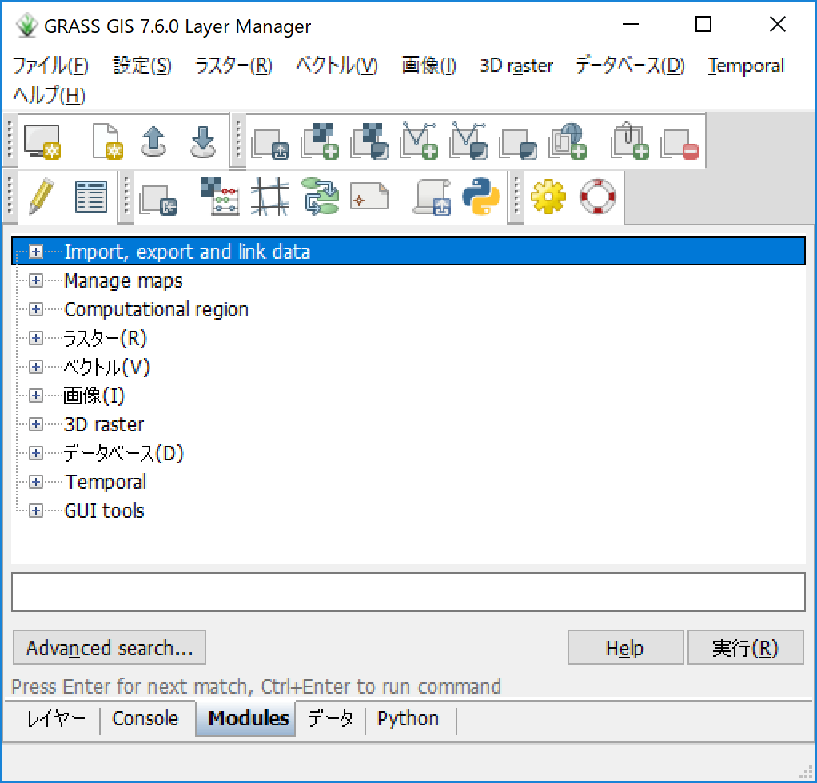
コマンドコンソールとモジュールツリー
コマンドコンソール：
赤枠内にコマンドを入力すると実行される。
入力途中で、該当するコマンドを先読みする。
モジュールツリー：
赤枠内のツリーから、処理を選択する。
+ボタンをおすと処理が表示される。

Slide 19
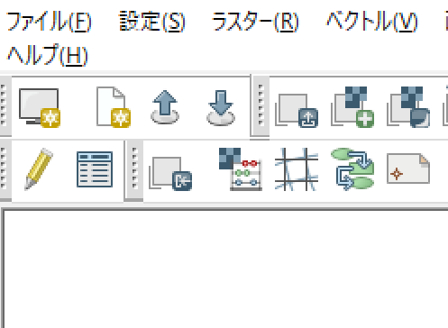
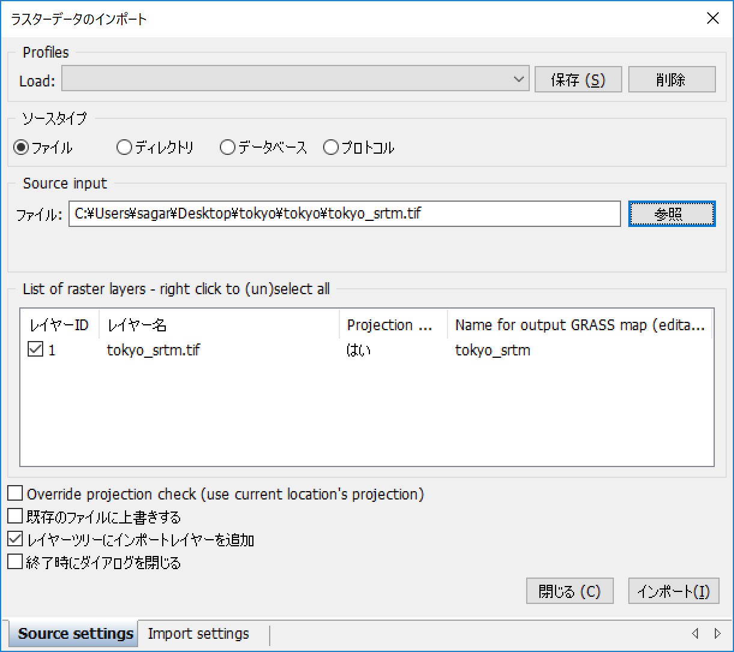
マップセットにラスタデータを読み込む
ラスターマップのインポートから、作成したマップセットのロケーションと対応するラスタを選択し、読み込む。

Slide 20
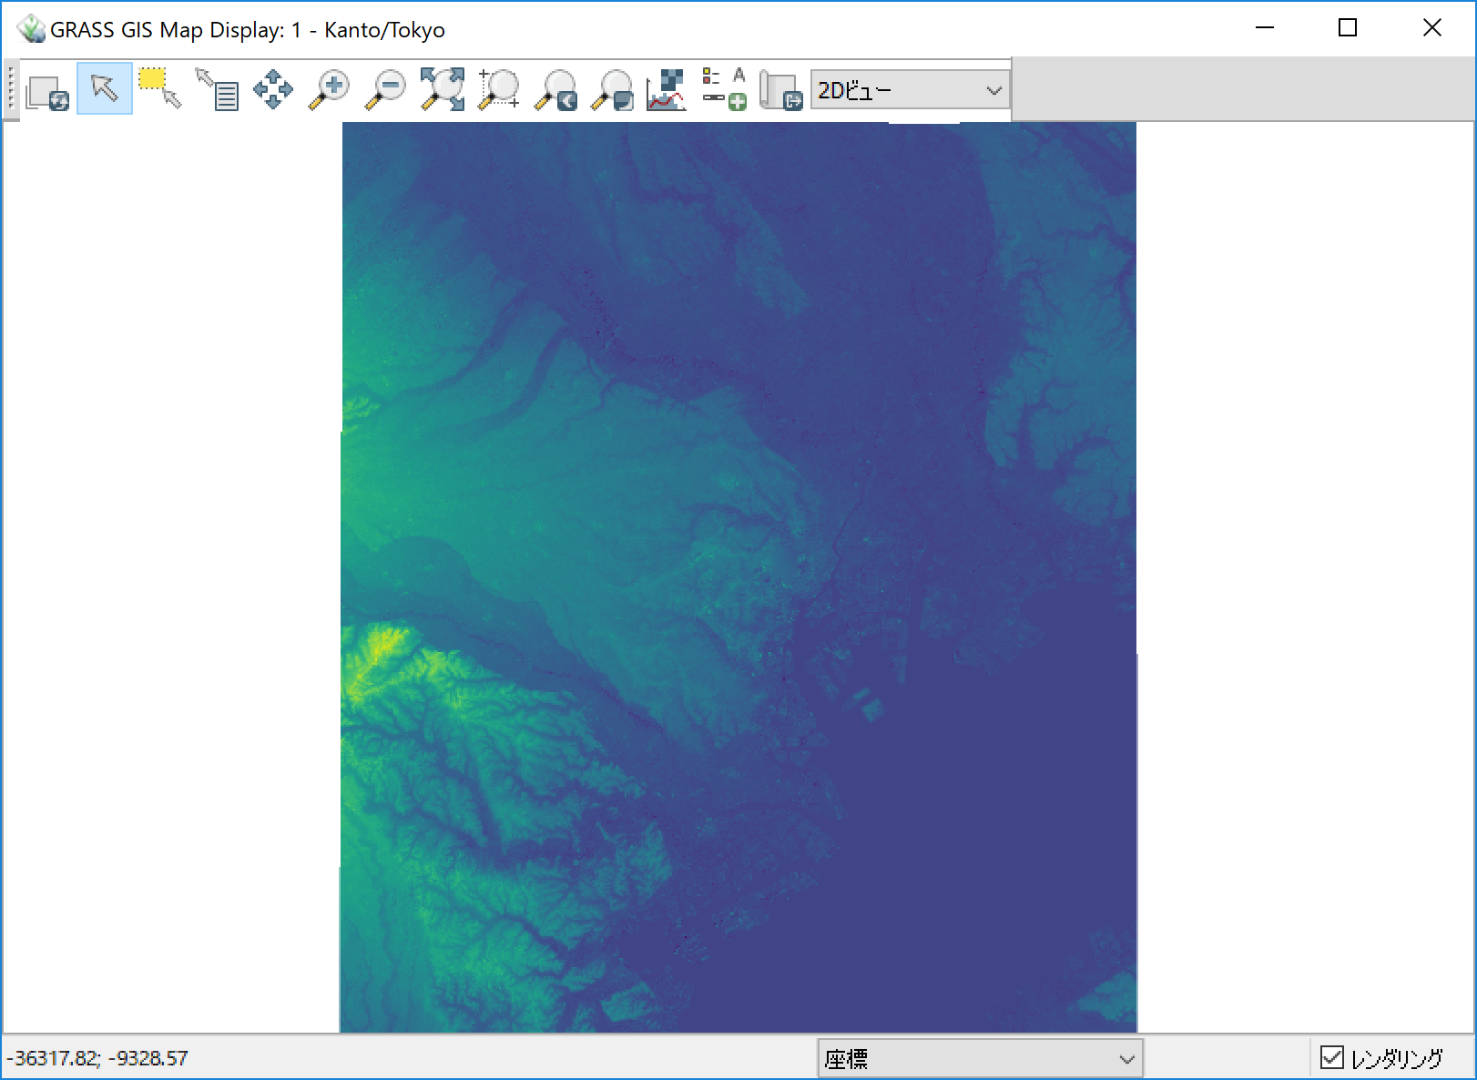
以下のようにラスタデータが表示できる。

Slide 21
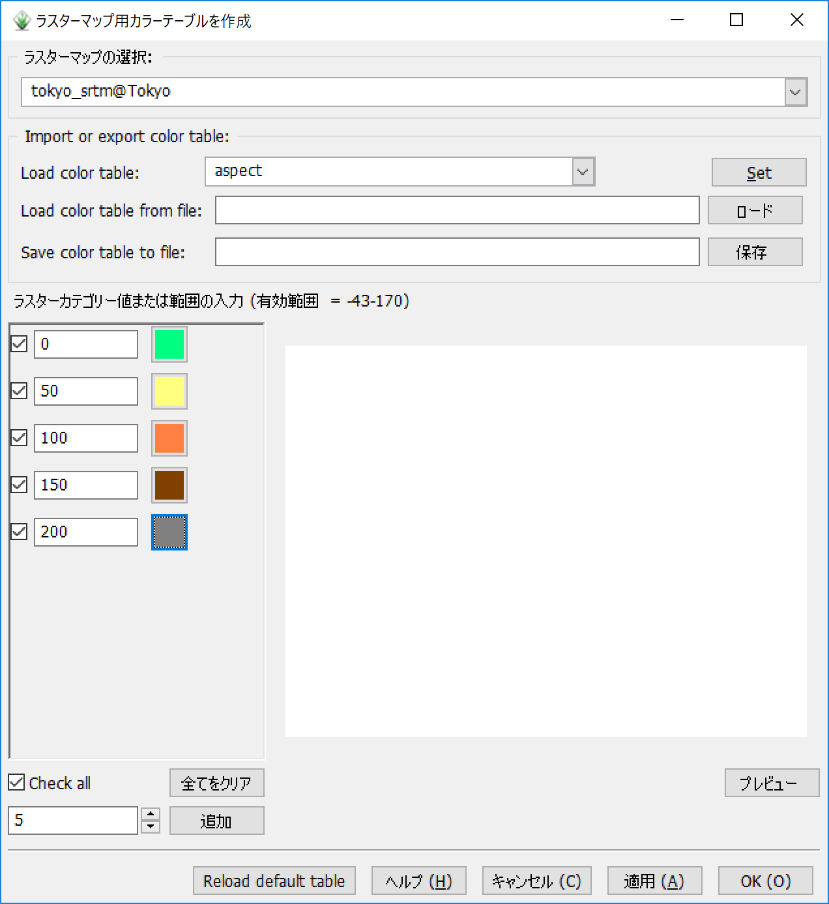
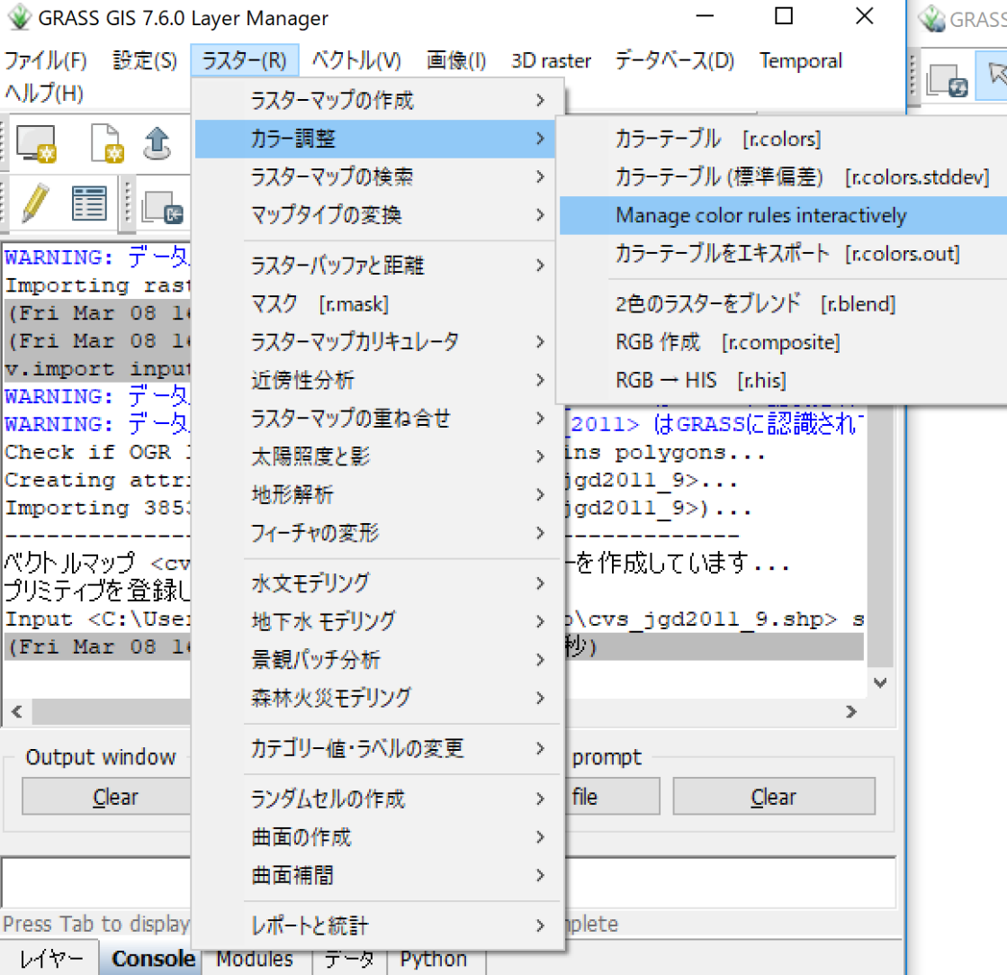
色分け（ラスタ）
②
①
③
ラスタの値に応じて色分けを行うため、`Manage color rules Interactively`をクリックする。ラスターマップを選択し、以下のように分類数と値を入力する。1.分類数を5とする。2. 分類値と色を調整する。3. OKをクリックする。

Slide 22
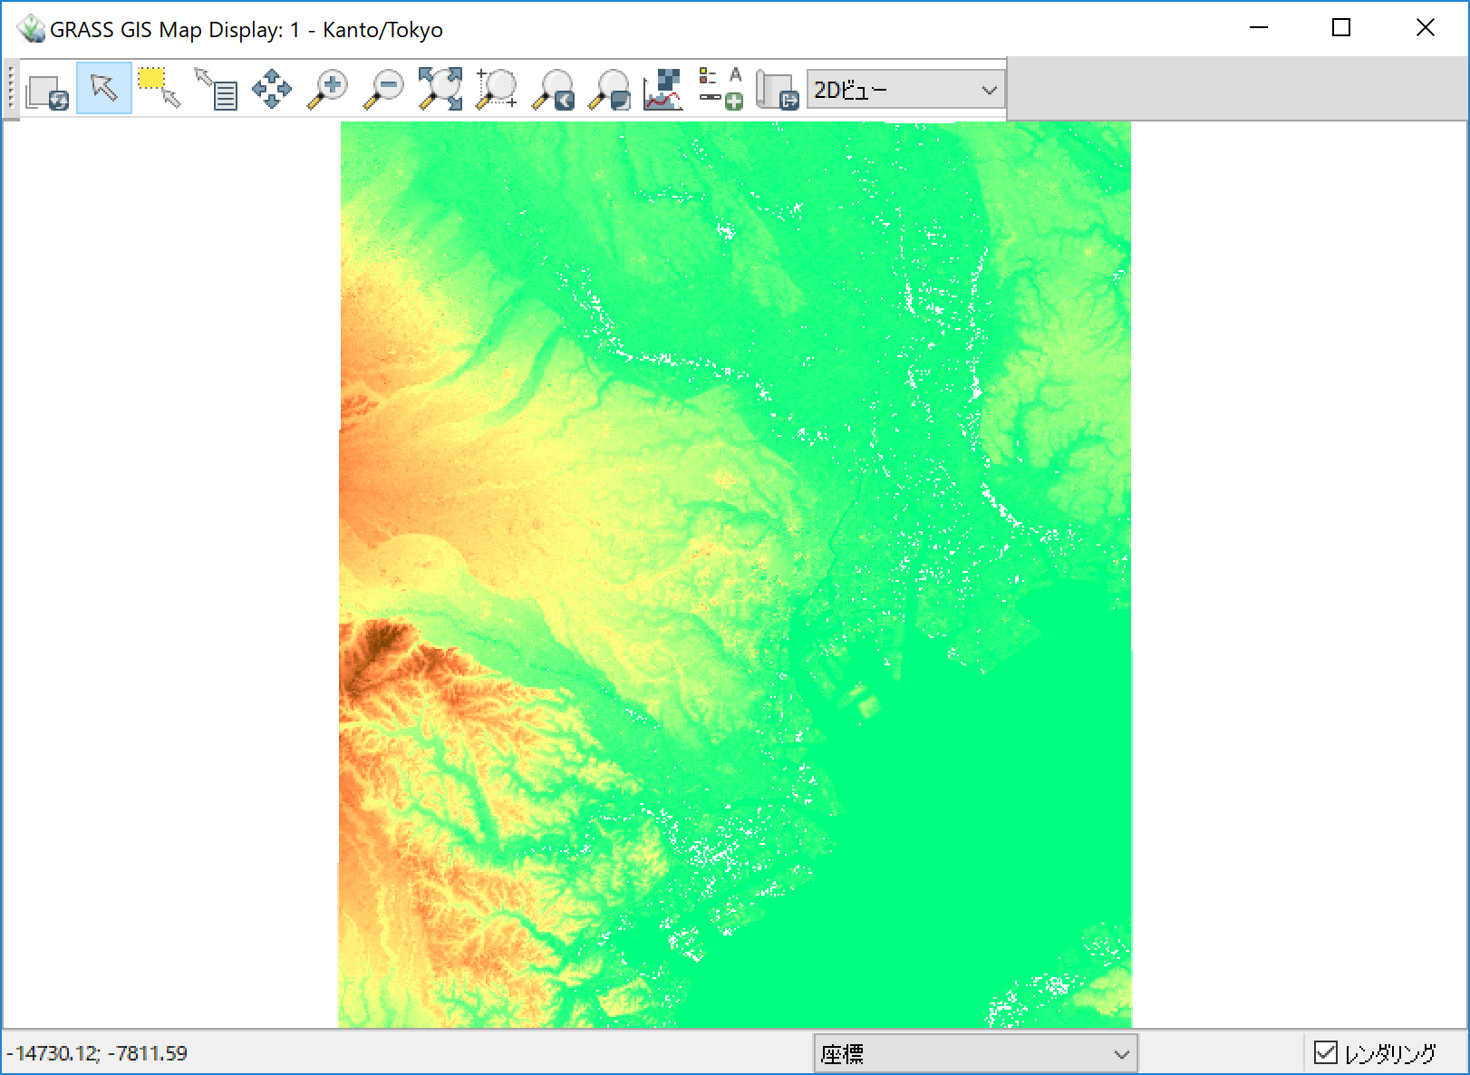
以下のように、ラスタデータの配色が調整できた

Slide 23
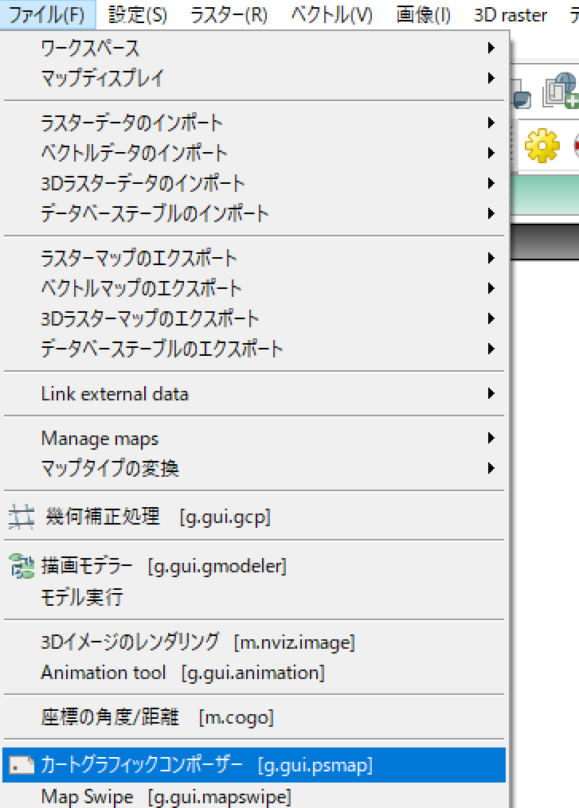
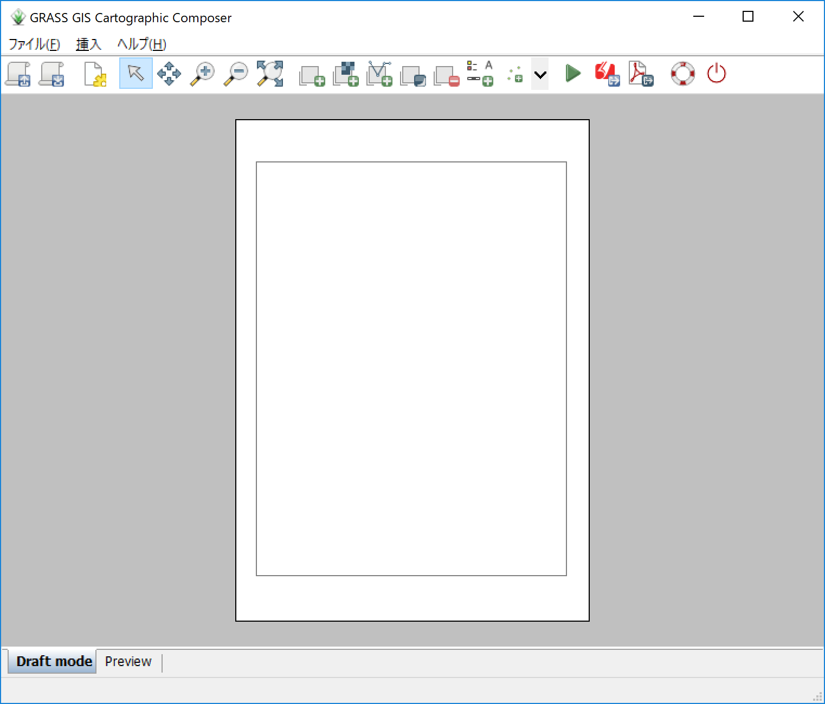
レイアウト
ファイル＞カートグラフィックコンポーザーをクリックし実行する。

Slide 24
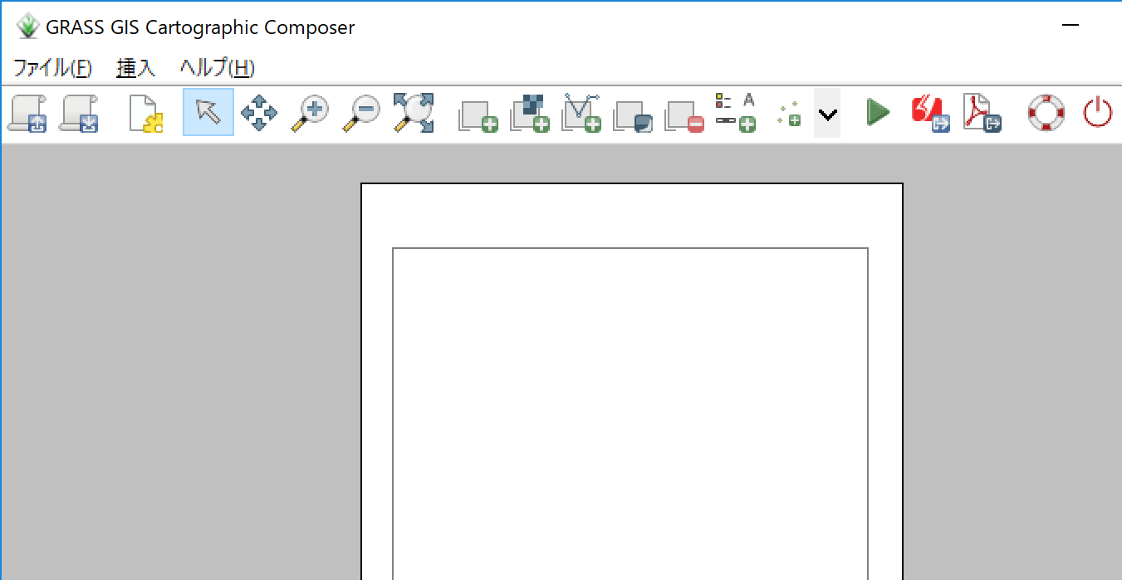
①
②
③
④
⑤
カートグラフィックコンポーザーが起動したので、以下のような機能で地図や凡例が追加できる。1. 地図範囲の指定
2. ラスタマップの追加 3. ベクタマップの追加 4. 凡例、方位、縮尺の追加 5. PDFでの地図の書き出し

Slide 25
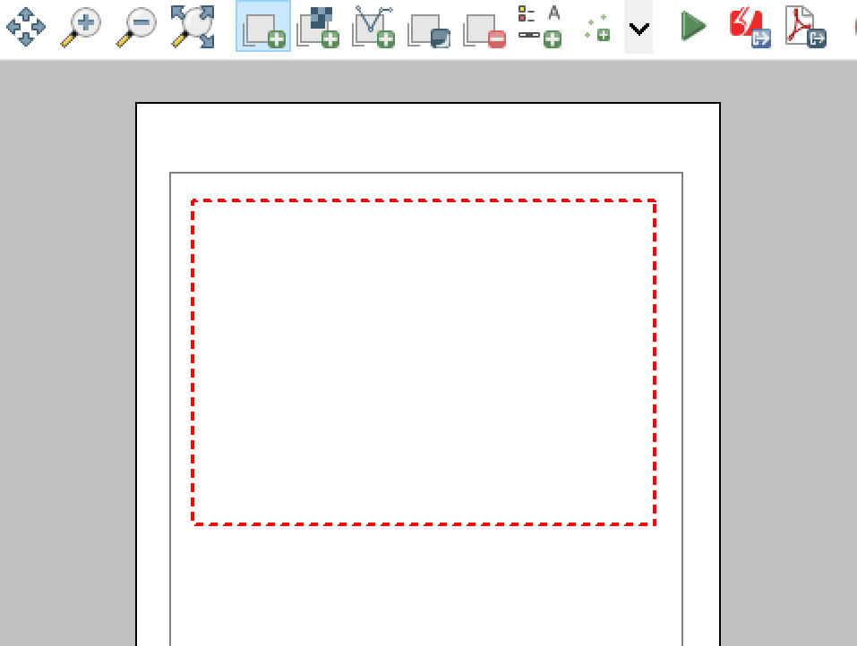
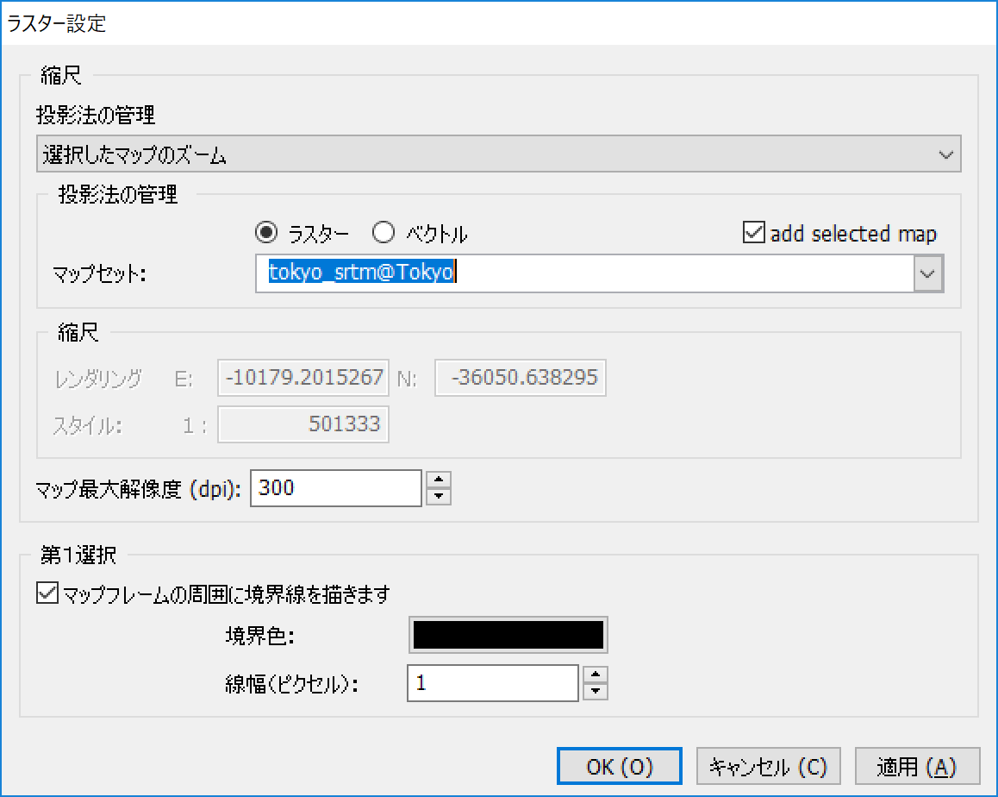
地図の範囲を設定し、ラスタマップを追加する。

Slide 26
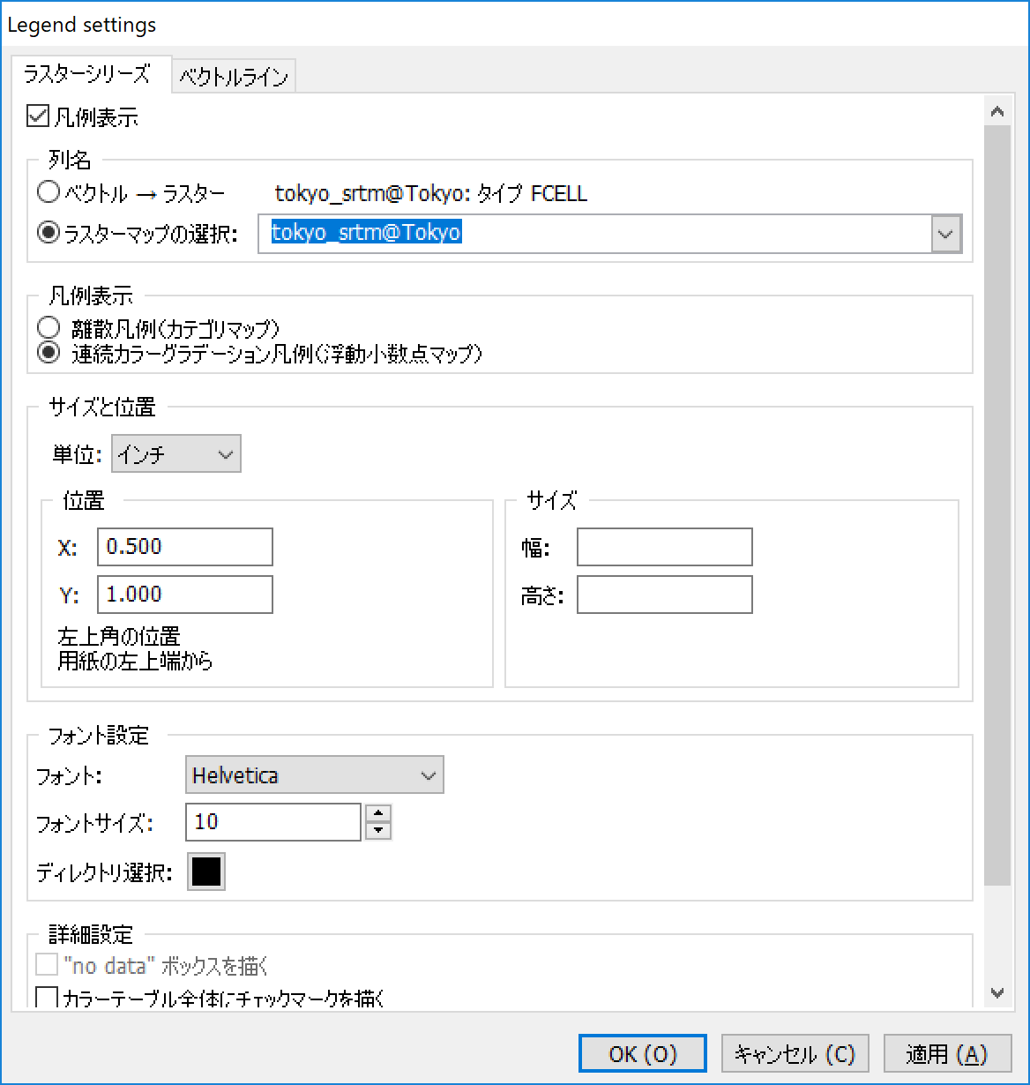
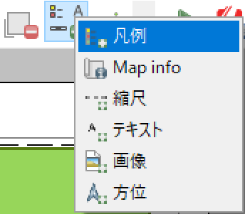
地図の凡例を追加する。

Slide 27
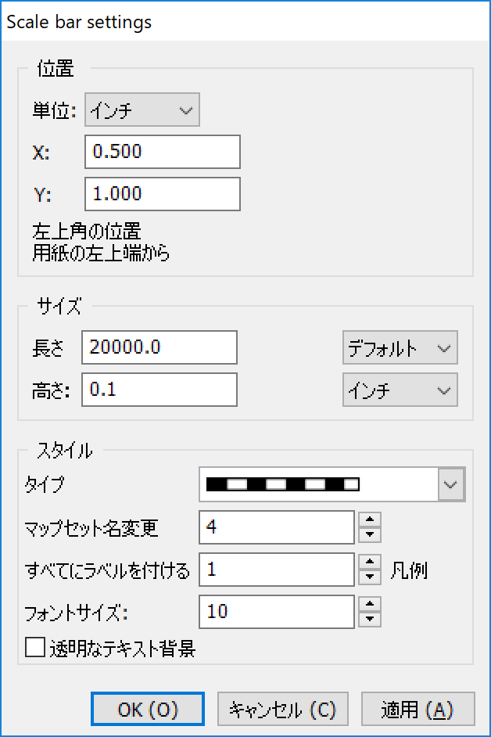
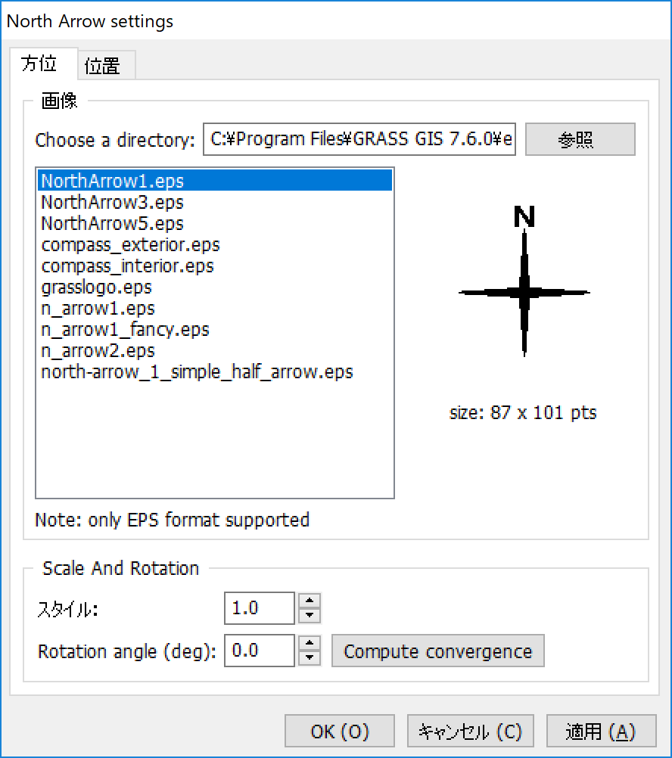
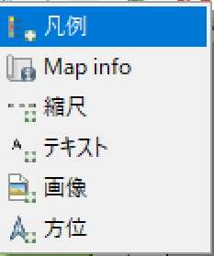
地図の縮尺、方位記号を追加する。

Slide 28
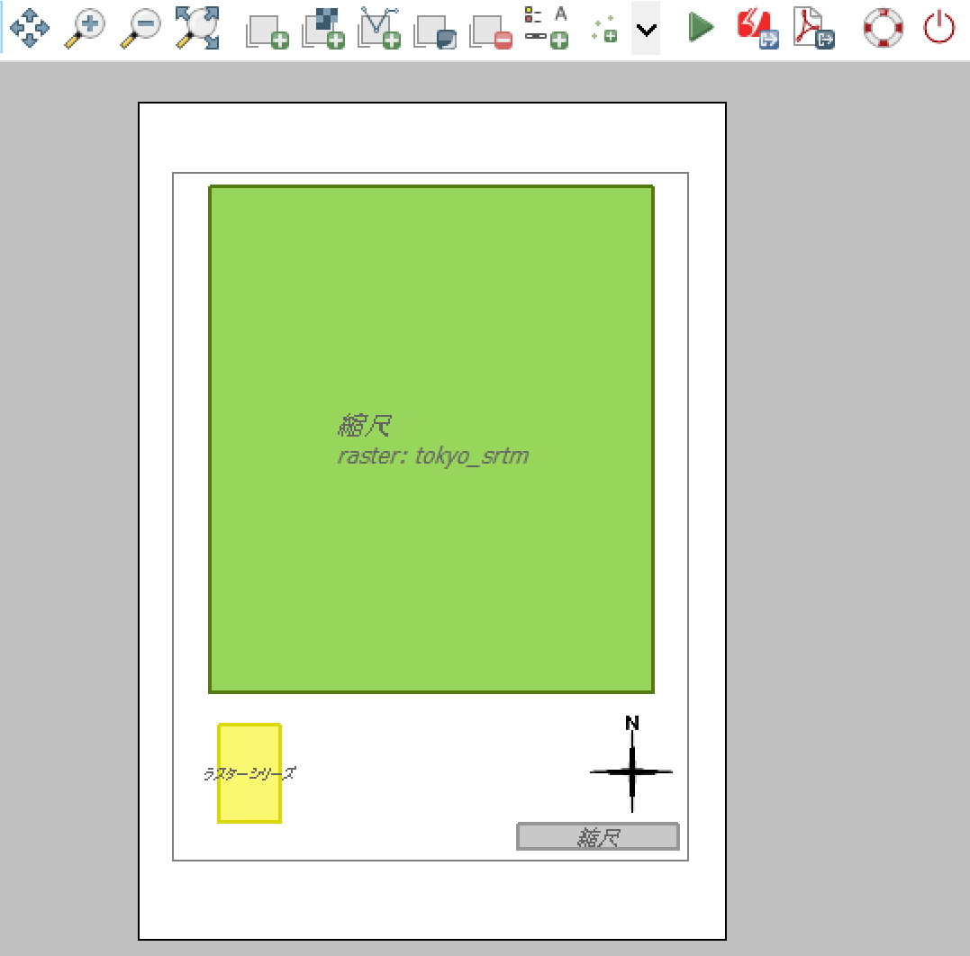
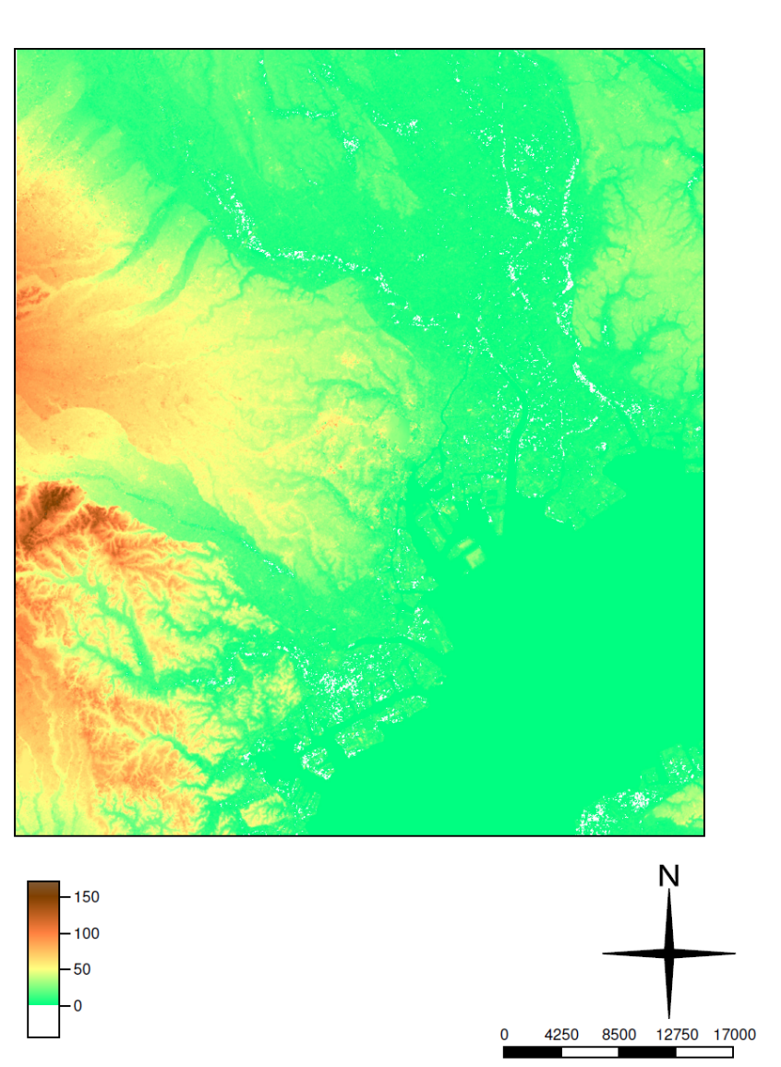

Slide 29
参考資料
① GRASSについて詳しく知りたい方
② GRASSを実践的に使いたい方
GRASS公式ページ
FOSS4G を活用した衛星データの利用のためのオープン・リソースの構築
https://grass.osgeo.org/
http://foss4g.kii.gscc.osaka-cu.ac.jp/moodle/

